Slide 1
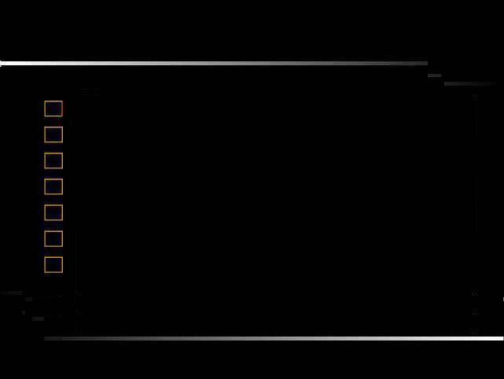

SQL基本命令
全国计算机等级考试四合一过关训练二级Access
1. SQL简介
SQL是一种面向数据库的通用数据处理语言规范，能完成以下几类功能：提取查询数据、插入修改删除数据、生成修改和删除数据库对象、数据库安全控制、数据库完整性及数据保护控制。
SQL语言中有两个基本概念：基本表和视图。
基本表是本身独立存在的表，一个基本表对应一个存储文件，一个表可以带若干索引；视图是人一个或几个基本表导出的表，它是一个虚表，视图在概念上与基本表相同。

Slide 2

计算机的安全操作
全国计算机等级考试四合一过关训练二级Access
2. SQL基本语句
SQL常用的语句包括：Select 、Insert、Update、Delete、Create以及Drop等。在SQL语言中使用率最高的是SELECT语句。
SQL操作命令包括基本表的创建、修改、删除，索引的建立、删除，数据更新，视图的创建、删除、查询和更新等。

